Slide 1

第四章 分类方法
内容提要
决策树分类方法简介
ID3算法
DMKD Sides

Slide 2
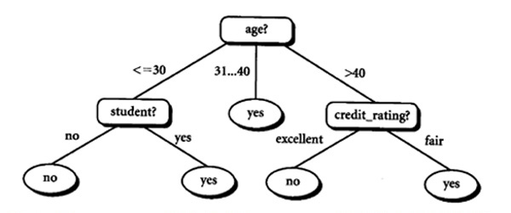
决策树表示与例子1
决策树（Decision Tree）的每个内部结点表示在一个属性上的测试，每个分枝代表一个测试输出，而每个树叶结点代表类或类分布。树的最顶层结点是根结点。
buys_computer的决策树示意
DMKD Sides

Slide 3
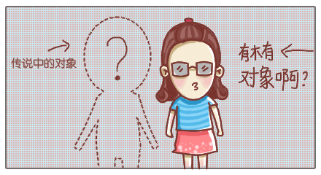
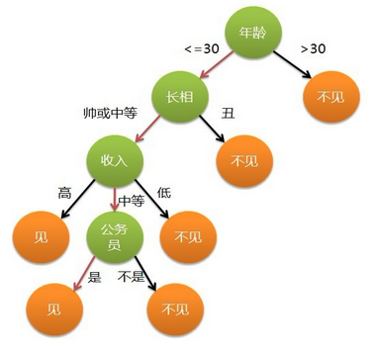
决策树表示与例子2
序号 | 年龄 | 长相 | 收入 | 是否公务员 | 中意？
1 | 26 | 中等 | 中等 | 是 | √
2 | 37 | 中等 | 高 | 否 | X
3 | 29 | 帅 | 高 | 否 | √
4 | 28 | 丑 | 高 | 是 | X
… | … | … | … | … | …
决策树!!

Slide 4
决策树的基本概念
决策树(Decision Tree):是一种树形归纳分类算法,通过对训练集数据的学习,挖掘出一定的规则,用于对测试集数据进行预测.
相亲的例子：
  分类类别：见 or 不见
  训练集：已相亲人(的年龄、长相、收入等属性)
  测试集：待相亲人(的年龄、长相、收入等属性)

Slide 5
决策树的基本概念
决策树的结构
根节点
每个内部结点代表对某个属性的一次测试，每条分支代表一个测试结果，叶结点代表某个类.
内部节点
分支
决策树提供了一种展示在什么条件下会得到什么类别这种规则的方法.
叶节点

Slide 6
决策树分类的特点
决策树分类方法采用自顶向下的递归方式，在决策树的内部结点进行属性值的比较并根据不同的属性值判断从该结点向下的分枝，在决策树的叶结点得到结论。所以从决策树的根到叶结点的一条路径就对应着一条合取规则，整棵决策树就对应着一组析取表达式规则。
基于决策树的分类算法的一个最大的优点就是它在学习过程中不需要使用者了解很多背景知识（这同时也是它的最大的缺点），只要训练例子能够用属性-结论式表示出来，就能使用该算法来学习。
决策树分类模型的建立通常分为两个步骤：
  决策树生成
  决策树修剪。
DMKD Sides

Slide 7
决策树的构建
已知：
训练数据集D中有m个不同的类{C₁,C₂,C₃,…,C_{m}}，设C_{i,D}是数据集D中C_{i}类的样本的集合,|D|和|C_{i,D}|分别是D和C_{i,D}中的样本个数
问题：
如何构建一棵决策树对测试数据集进行分类？

Slide 8
决策树的构建
ID3
  最具影响和最为典型的算法
  使用信息增益度选择测试属性
C4.5
CART

Slide 9
决策树生成算法描述
构造好的决策树的关键在于如何选择好的属性进行树的拓展。研究结果表明，一般情况下或具有较大概率地说，树越小则树的预测能力越强。由于构造最小的树是NP-难问题，因此只能采取用启发式策略来进行。
属性选择依赖于各种对例子子集的不纯度（Impurity）度量方法，包括信息增益（Informatin Gain）、信息增益比（Gain Ratio）、Gini-index、距离度量（Distance Measure）、J-measure、G统计、χ2统计、证据权重（Weight of Evidence）、最小描述长度（MLP）、正交法（Ortogonality Measure）、相关度（Relevance）和 Relief等。
算法 4-3 Generate_decision_tree(samples, attribute_list) /*决策树生成算法*/
输入：训练样本samples，由离散值属性表示；候选属性的集合attribute_list。
输出：一棵决策树。
（1） 创建结点N；
（2） IF samples 都在同一个类C THEN 返回N 作为叶结点，以类 C标记；
（3） IF attribute_list为空 THEN 返回N作为叶结点，标记为samples中最普通的类；//多数表决
（4） 选择attribute_list中具有最高信息增益的属性test_attribute；
（5） 标记结点N为test_attribute；
（6） FOR each test_attribute中的已知值a_{i} 由结点N长出一个条件为test_attribute=a_{i}的分枝；
（7）设s_{i}是samples 中test_attribute =a_{i}的样本的集合；//一个划分
（8）IF s_{i} 为空 THEN 加上一个树叶，标记为samples中最普通的类；
（9）ELSE 加上一个由Generate_decision_tree(s_{i}， attribute_list-test_attribute)返回的结点；
DMKD Sides

Slide 10
ID3算法
ID3是Quinlan提出的一个著名决策树生成方法：
  决策树中每一个非叶结点对应着一个非类别属性，树枝代表这个属性的值。一个叶结点代表从树根到叶结点之间的路径对应的记录所属的类别属性值。
  每一个非叶结点都将与属性中具有最大信息量的非类别属性相关联。
  采用信息增益来选择能够最好地将样本分类的属性。
为了聚焦重点，将对ID3算法采用如下方式讲解：
  伪代码详细描述见课本；
  给出信息增益对应的计算公式；
  通过2个例子来说明它的主要过程。
DMKD Sides

Slide 11
决策树的构建(ID3)
1.决定分类属性集合;
2.对目前的数据表，建立一个节点N;
3.如果数据库中的数据都属于同一个类，N就是树叶，在树叶上标出所属的类;
4.如果数据表中没有其他属性可以考虑，则N也是树叶，按照少数服从多数的原则在树叶上标出所属类别;
5.否则，根据信息增益（GAIN值）选出一个最佳属性作为节点N的测试属性;
6.节点属性选定后，对于该属性中的每个值：从N生成一个分支，并将数据表中与该分支有关的数据收集形成分支节点的数据表，在表中删除节点属性那一栏;
7.如果分支数据表属性非空，则转1，运用以上算法从该节点建立子树.

Slide 12

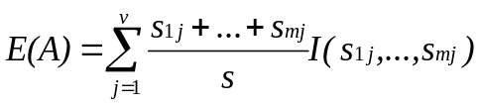

信息增益的计算
设S是s个数据样本的集合，定义m个不同类C_{i}（i=1，2，…，m），设s_{i}是C_{i}类中的样本数。对给定的样本S所期望的信息值由下式给出：
其中p_{i}是任意样本属于C_{i}的概率： s_{i} / s 。
设属性A具有个不同值{a₁, a₂, …, a_{v}} ，可以用属性A将样本S划分为 {S₁, S₂, …, S_{v}} ，设s_{ij} 是S_{j}中C_{i}类的样本数，则由A划分成子集的熵由下式给出：
有A进行分枝将获得的信息增益可以由下面的公式得到：
DMKD Sides

Slide 13
信息熵 (Entropy)
如何衡量信息量的多少？比如一本50多万字的《史记》或一套莎士比亚全集
1948年，香农(Claude Shannon)在他著名的论文“通信的数学原理”中提出了信息熵的概念，证明熵与信息内容的不确定程度有等价关系
若一个系统中存在多个事件E1,E2,…En，每个事件出现的概率是p1,p2,…pn，则这个系统的熵(平均信息量)是

Slide 14
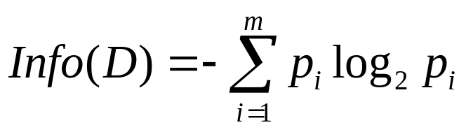
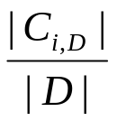
数据集的信息熵
设数据集D中有m个不同的类C₁, C₂, C₃, ..., C_{m}，C_{i,D}是数据集D中C_{i}类的样本的集合,|D|和 |C_{i,D}|分别是D和 C_{i,D}中的样本个数
数据集D的信息熵:
其中p_{i}是数据集D中任意样本属于类C_{i}的概率，用 估计

Slide 15
ID3算法例子1
根据以下训练集，使用ID3算法为电脑推销员构建一棵决策树
年龄 | 收入 | 学生 | 信用 | 买电脑?
<30 | 高 | 否 | 一般 | 否
<30 | 高 | 否 | 好 | 否
30-40 | 高 | 否 | 一般 | 是
>40 | 中等 | 否 | 一般 | 是
>40 | 低 | 是 | 一般 | 是
>40 | 低 | 是 | 好 | 否
30-40 | 低 | 是 | 好 | 是
<30 | 中 | 否 | 一般 | 否
<30 | 低 | 是 | 一般 | 是
>40 | 中 | 是 | 一般 | 是
<30 | 中 | 是 | 好 | 是
30-40 | 中 | 否 | 好 | 是
30-40 | 高 | 是 | 一般 | 是
>40 | 中 | 否 | 好 | 否

Slide 16
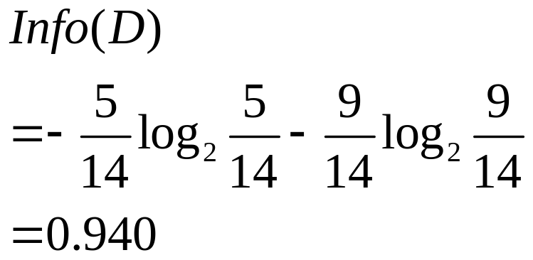
计算对下列数据集分类所需的信息熵
|D|=14
|C_{1,D}|=5
|C_{2,D}|=9
年龄 | 收入 | 学生 | 信用 | 买电脑?
<30 | 高 | 否 | 一般 | 否
<30 | 高 | 否 | 好 | 否
30-40 | 高 | 否 | 一般 | 是
>40 | 中等 | 否 | 一般 | 是
>40 | 低 | 是 | 一般 | 是
>40 | 低 | 是 | 好 | 否
30-40 | 低 | 是 | 好 | 是
<30 | 中 | 否 | 一般 | 否
<30 | 低 | 是 | 一般 | 是
>40 | 中 | 是 | 一般 | 是
<30 | 中 | 是 | 好 | 是
30-40 | 中 | 否 | 好 | 是
30-40 | 高 | 是 | 一般 | 是
>40 | 中 | 否 | 好 | 否

Slide 17
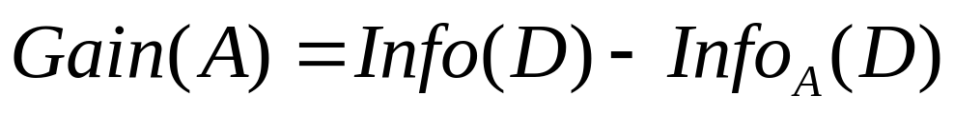

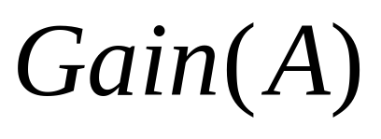

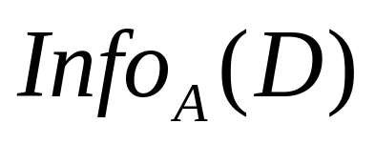
信息增益
选择具有最高信息增益Gain(A)
的属性A作为分裂属性
按照能做“最佳分类”的属性A划分，
使完成样本分类需要的信息量最小

Slide 18
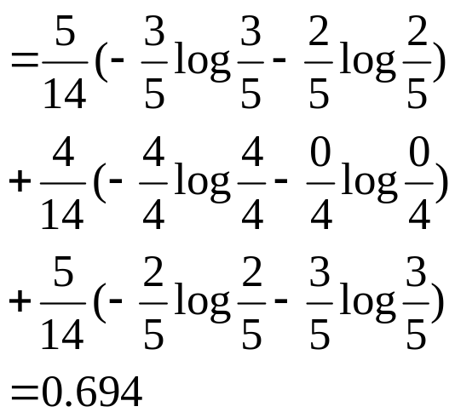
确定第一次分裂的属性：按年龄划分
年龄 | 收入 | 学生 | 信用 | 买电脑?
<30 | 高 | 否 | 一般 | 否
<30 | 高 | 否 | 好 | 否
30-40 | 高 | 否 | 一般 | 是
>40 | 中等 | 否 | 一般 | 是
>40 | 低 | 是 | 一般 | 是
>40 | 低 | 是 | 好 | 否
30-40 | 低 | 是 | 好 | 是
<30 | 中 | 否 | 一般 | 否
<30 | 低 | 是 | 一般 | 是
>40 | 中 | 是 | 一般 | 是
<30 | 中 | 是 | 好 | 是
30-40 | 中 | 否 | 好 | 是
30-40 | 高 | 是 | 一般 | 是
>40 | 中 | 否 | 好 | 否
年龄<30的有5个, 其中3个为“否”
年龄30-40的有4个, 其中0个为“否”
年龄>40的有5个, 其中2个为“否”
Info_{年龄}(D)
Gain(年龄)
= Info (D) - Info_{年龄}(D)
= 0.940 - 0.694 = 0.246

Slide 19
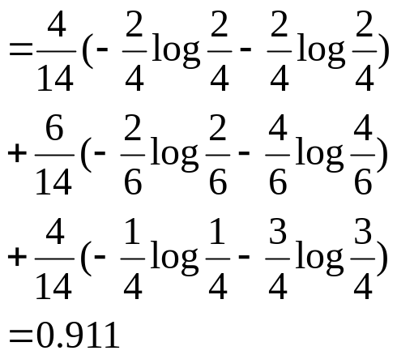
确定第一次分裂的属性：按收入划分
年龄 | 收入 | 学生 | 信用 | 买电脑?
<30 | 高 | 否 | 一般 | 否
<30 | 高 | 否 | 好 | 否
30-40 | 高 | 否 | 一般 | 是
>40 | 中等 | 否 | 一般 | 是
>40 | 低 | 是 | 一般 | 是
>40 | 低 | 是 | 好 | 否
30-40 | 低 | 是 | 好 | 是
<30 | 中 | 否 | 一般 | 否
<30 | 低 | 是 | 一般 | 是
>40 | 中 | 是 | 一般 | 是
<30 | 中 | 是 | 好 | 是
30-40 | 中 | 否 | 好 | 是
30-40 | 高 | 是 | 一般 | 是
>40 | 中 | 否 | 好 | 否
收入=高的有4个, 其中2个为“否”
收入=中的有6个, 其中2个为“否”
收入=低的有4个, 其中1个为“否”
Info_{收入}(D)
Gain(收入)
= Info(D) - Info_{收入}(D)
= 0.940 - 0.911 = 0.029

Slide 20
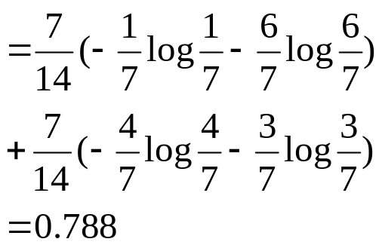
确定第一次分裂的属性：按学生划分
年龄 | 收入 | 学生 | 信用 | 买电脑?
<30 | 高 | 否 | 一般 | 否
<30 | 高 | 否 | 好 | 否
30-40 | 高 | 否 | 一般 | 是
>40 | 中等 | 否 | 一般 | 是
>40 | 低 | 是 | 一般 | 是
>40 | 低 | 是 | 好 | 否
30-40 | 低 | 是 | 好 | 是
<30 | 中 | 否 | 一般 | 否
<30 | 低 | 是 | 一般 | 是
>40 | 中 | 是 | 一般 | 是
<30 | 中 | 是 | 好 | 是
30-40 | 中 | 否 | 好 | 是
30-40 | 高 | 是 | 一般 | 是
>40 | 中 | 否 | 好 | 否
是学生的有7个, 其中1个为“否”
不是学生的有7个, 其中4个为“否”
Info_{学生}(D)
Gain(学生)
= Info(D) - Info_{学生}(D)
= 0.940 - 0.788 = 0.152

Slide 21
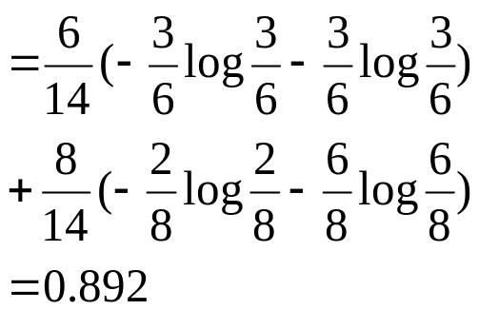
确定第一次分裂的属性：按信用划分
年龄 | 收入 | 学生 | 信用 | 买电脑?
<30 | 高 | 否 | 一般 | 否
<30 | 高 | 否 | 好 | 否
30-40 | 高 | 否 | 一般 | 是
>40 | 中等 | 否 | 一般 | 是
>40 | 低 | 是 | 一般 | 是
>40 | 低 | 是 | 好 | 否
30-40 | 低 | 是 | 好 | 是
<30 | 中 | 否 | 一般 | 否
<30 | 低 | 是 | 一般 | 是
>40 | 中 | 是 | 一般 | 是
<30 | 中 | 是 | 好 | 是
30-40 | 中 | 否 | 好 | 是
30-40 | 高 | 是 | 一般 | 是
>40 | 中 | 否 | 好 | 否
信用好的有6个, 其中3个为“否”
信用一般的有8个, 其中2个为“否”
Info_{信用}(D)
Gain(信用)
= Info(D) - Info_{信用}(D)
= 0.940 - 0.892 = 0.048

Slide 22
确定第一次分裂的属性
“年龄”属性具体最高
信息增益，成为分裂属性
年龄
<30
>40
收入 | 学生 | 信用 | 买电脑?
中 | 否 | 一般 | 是
低 | 是 | 一般 | 是
低 | 是 | 好 | 否
中 | 是 | 一般 | 是
中 | 否 | 好 | 否
收入 | 学生 | 信用 | 买电脑?
高 | 否 | 一般 | 否
高 | 否 | 好 | 否
中 | 否 | 一般 | 否
低 | 是 | 一般 | 是
中 | 是 | 好 | 是
30-40
收入 | 学生 | 信用 | 买电脑?
高 | 否 | 一般 | 是
低 | 是 | 好 | 是
中 | 否 | 好 | 是
高 | 是 | 一般 | 是

Slide 23
确定第二次分裂的属性
收入 | 学生 | 信用 | 买电脑?
高 | 否 | 一般 | 否
高 | 否 | 好 | 否
中 | 否 | 一般 | 否
低 | 是 | 一般 | 是
中 | 是 | 好 | 是
Info_{收入}(D)
= 2/5 * (-2/2 * log2/2 - 0/2 * log0/2)
+ 2/5 * (-1/2 * log1/2 - 1/2 * log1/2)
+ 1/5 * (-1/1 * log1/1 - 0/1 * log0/1)
= 0.400
Info_{学生}(D)
= 3/5 * (-3/3 * log3/3 - 0/3 * log0/3)
+ 2/5 * (-2/2 * log2/2 - 0/2 * log0/2)
= 0
Info_{信用}(D)
= 3/5 * (-2/3 * log2/3 - 1/3 * log1/3)
+ 2/5 * (-1/2 * log1/2 - 1/2 * log1/2)
= 0.951
“学生”属性具有最高
信息增益，成为分裂属性

Slide 24
决策树的构建
年龄
<30
>40
学生
30-40
……
不是学生
是学生
买
不买
买

Slide 25
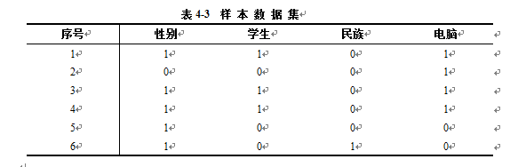
例4-5
DMKD Sides

Slide 26

ID3算法例子-挖掘过程
最终需要分类的属性为“电脑”，它有2个不同值0和1，1有4个样本，0有2个样本。
为计算每个属性的信息增益，我们首先给定样本电脑分类所需的期望信息：
DMKD Sides

Slide 27




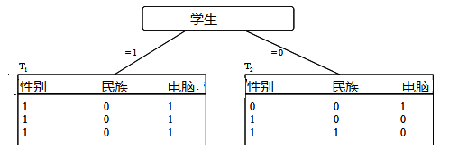
ID3算法例子-挖掘过程（续）
从“性别”属性开始。 “性别”=1，有3个“电脑”=1，2个“电脑”=0； “性别”=0，有1个“电脑”=1，没有“电脑”=0。所以
对于“性别”=1， 。
对于“性别”=0， 。
因此，按“性别”划分，对应的熵为：
计算这种划分的信息增益是：
类似的，可以计算：
Gain(学生)=0.459；
Gain(民族)=0.316；
DMKD Sides

Slide 28
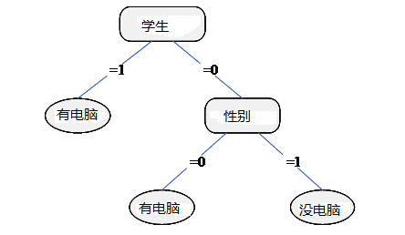
ID3算法例子-挖掘过程（续）
先看左子树的生成过程。对于“学生”=1的所有元组，其类别标记均为1。得到一个叶子结点。
右子树需要计算其他2个属性的信息增益：
  Gain(性别)=0.918；
  Gain(民族)=0.318；
对于右子树T₂，
选取最大熵的“性别”来扩展。得到最终的决策树
DMKD Sides

Slide 29
ID3算法的性能分析
ID3算法的假设空间包含所有的决策树，它是关于现有属性的有限离散值函数的一个完整空间。所以ID3算法避免了搜索不完整假设空间的一个主要风险：假设空间可能不包含目标函数。
ID3算法在搜索的每一步都使用当前的所有训练样例，大大降低了对个别训练样例错误的敏感性。因此，通过修改终止准则，可以容易地扩展到处理含有噪声的训练数据。
ID3算法在搜索过程中不进行回溯。所以，它易受无回溯的爬山搜索中的常见风险影响：收敛到局部最优而不是全局最优。
ID3算法只能处理离散值的属性。
信息增益度量存在一个内在偏置，它偏袒具有较多值的属性。例如，如果有一个属性为日期，那么将有大量取值，这个属性可能会有非常高的信息增益。假如它被选作树的根结点的决策属性则可能形成一颗非常宽的树，这棵树可以理想地分类训练数据，但是对于测试数据的分类性能可能会相当差。
ID3算法增长树的每一个分支的深度，直到恰好能对训练样例完美地分类。当数据中有噪声或训练样例的数量太少时，产生的树会过渡拟合训练样例。
DMKD Sides

Slide 30

Thank you !!!
DMKD Sides

